Slide 1



Роль
ГАИС «ЭРА-ГЛОНАСС» в развитии ИТС
Илья Аксельрод
Заместитель генерального директора
25.09.2019

Slide 2

ГАИС «ЭРА-ГЛОНАСС» - безопасность на дорогах
БОЛЕЕ
3,8
5,1
МИЛЛИОНОВ
ЭКСТРЕННЫХ ВЫЗОВОВ
с 1 января 2016 г. по 25 сентября 2019 г.
14%
КОЛИЧЕСТВО ЖЕРТВ
НА ОДНУ АВАРИЮ
3,1
1000
ЖИЗНЕЙ УДАЛОСЬ СПАСТИ
Благодаря работе ГАИС «ЭРА-ГЛОНАСС»
1,4
19
0,06
0,2
СЕКУНД
Из ГАИС «ЭРА-ГЛОНАСС» в «Систему-112»
Транспортные средства, зарегистрированные
в системе «ЭРА-ГЛОНАСС»:
    ДЕКАБРЬ
    2015
    ДЕКАБРЬ
    2016
    ДЕКАБРЬ
    2017
    ДЕКАБРЬ
    2018
    ДЕКАБРЬ
    2019
Сентябрь 2019 – 4,3 млн.
2

Slide 3















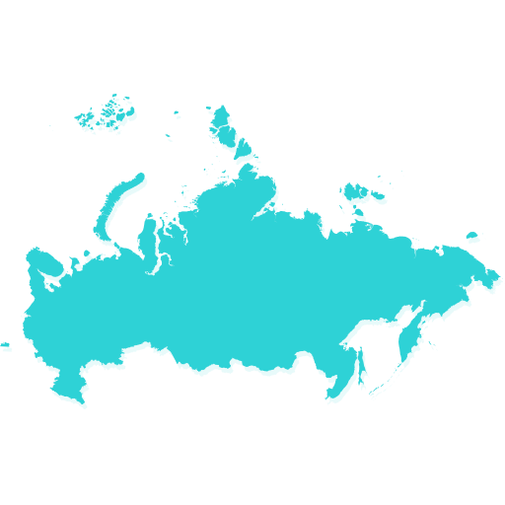


ГАИС «ЭРА-ГЛОНАСС» - это:
Full & Multi MVNO
Максимальная надёжность
Роуминг (скоро)
Система реагирования при авариях
Инструмент для создания эффективных региональных систем
Сеть связи
с максимальным
покрытием
Мониторинг любых подвижных объектов
Система высокоточного
определения
местоположения
Система обеспечения
некорректируемости
информации
Доверенная передача информации
Мониторинг
Страхование
3

Slide 4

ГАИС «ЭРА-ГЛОНАСС» -
это готовая базовая инфраструктура
для множества сервисов и построения ИТС
4

Slide 5
123112, Россия, Москва,
ул. Тестовская, д. 10, подъезд 2
www.aoglonass.ru
е-mail: info@aoglonass.ru
факс: +7 (495) 988-47-10
тел: +7 (495) 988-47-10

